Slide 1
[ #설비 이상 보고서 건 ]
■ 사고내역
발생일 : ’26년 4월 20일(월) 16:30분 본관 자동문 출입문 고장 연락받음.
기존 설치 업체 확인이 안됨
설치이력 : 2009년 본관 공사 시 같이 설치 됨
- 수리 이력: 총무에서 보전이전으로 수리 이력 모름. 담당자 없음
■ 조치내용
- 4월23일 효성자동문 업체 방문 확인 내부 기능 점검 상의 및 견적서 의뢰함
- 개선 : 기존 설치 업체가 철판 0.4T 설치하였으며, 이번 수리 업체는 1.2T로 수리 2겹으로 보강 설치 건의함
■ 결 론
- 이번 수리 시 기존 0.4T 철판에서 1.2T 더블 철판으로 개조 하부 처짐 철판 파손을 이번 수리로 철판 쳐짐
현상 근본 해결 할 수 있을 것으로 판단됨

Slide 2
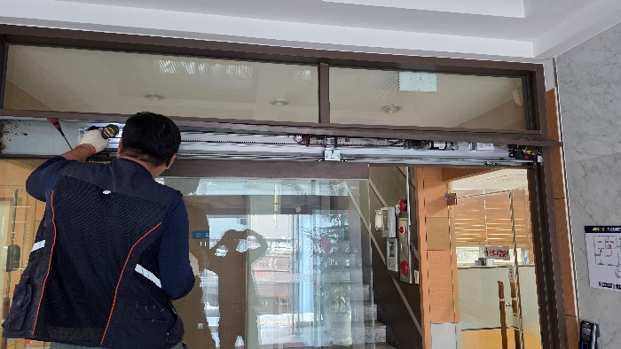
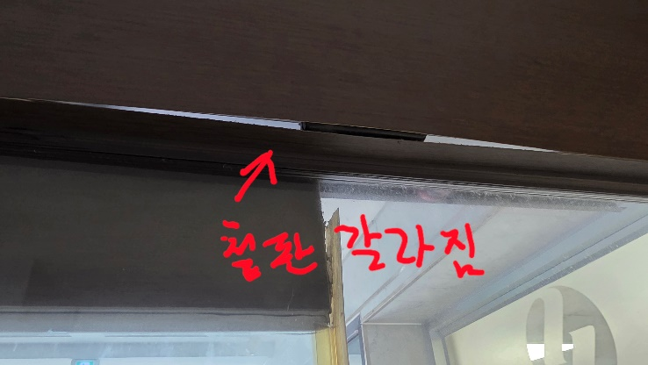
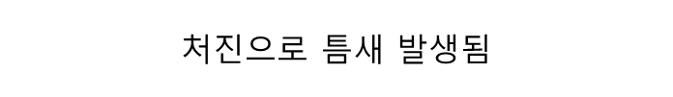
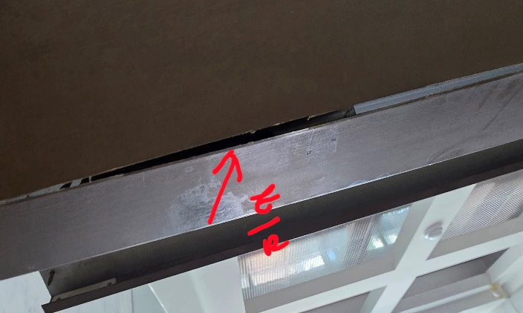
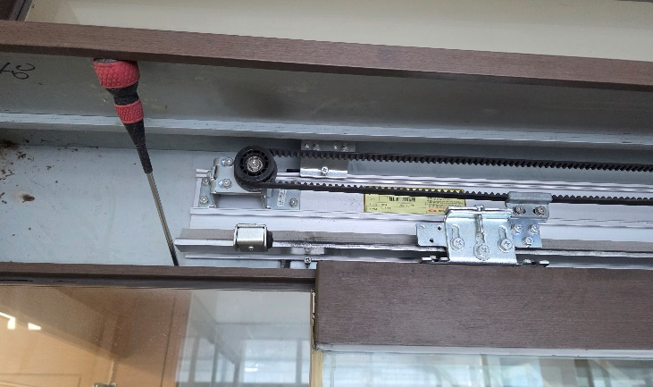
내부 사진
[ #사진 ]
기사 분해 점검 사진
설치 서포트 철판 0.4T 추정 얇게 됨 업체 알수 없음
예비 COMPRESSOR

